Slide 1
Особенности изучения тригонометрии на числовой окружности
Попова Ирина Николаевна,
Учитель математики МБОУ СОШ № 6 им. Ю. А. Гагарина
Кавказский район

Slide 2
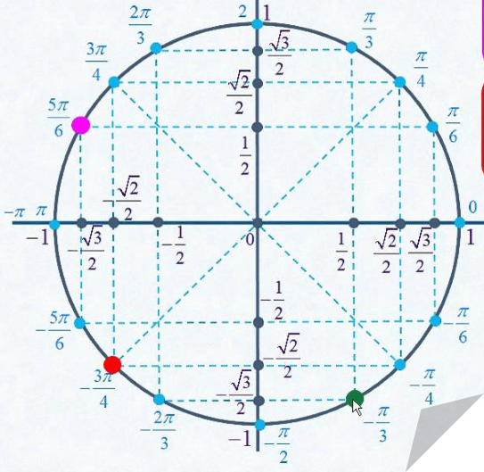
Стандартная тригонометрическая окружность

Slide 3
Для успешной работы с тригонометрической окружностью нужно знать всего три вещи.
Первое. Надо знать, что такое синус, косинус, тангенс и котангенс в применении к прямоугольному треугольнику (это мы изучаем в курсе геометрии 8 класса).
Второе. Надо знать, что такое единичная окружность, градусная и радианная меры углов, уметь отсчитывать точки, соответствующие углам.
Третье. Уметь сопоставлять точки на тригонометрической окружности и значения тригонометрических функций.

Slide 4
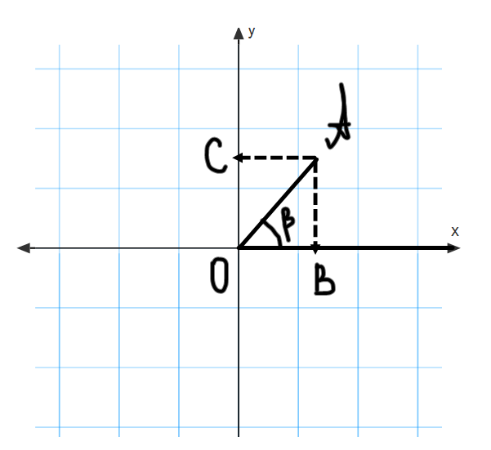

Slide 5
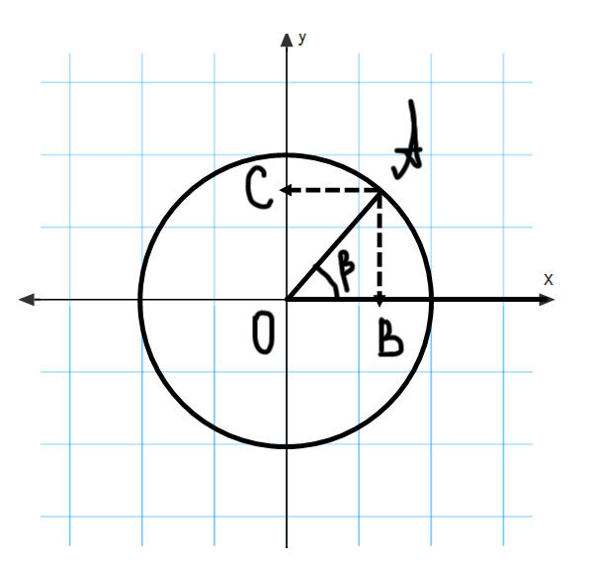

Slide 6
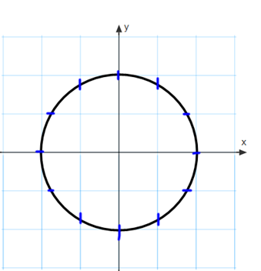












Для удобства изображения единичной окружности мы возьмем ровно 1 см.
Макет 1
$$\frac{4π}{6}$$
$$\frac{3π}{6}$$
$$\frac{2π}{6}$$
$$\frac{5π}{6}$$
$$\frac{π}{6}$$
$$π$$
$$0$$
$$−π$$
- $\frac{5π}{6}$
- $\frac{π}{6}$
- $\frac{4π}{6}$
- $\frac{2π}{6}$

Slide 7
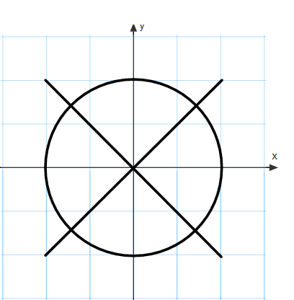





Макет 2
$$\frac{π}{2}$$
$$\frac{π}{4}$$
$$\frac{3π}{4}$$
$$0$$
$$π$$
$$−\frac{π}{4}$$
$$\frac{5π}{4}$$
$$−\frac{π}{2}$$
$$\frac{7π}{4}$$
$$\frac{3π}{2}$$

Slide 8
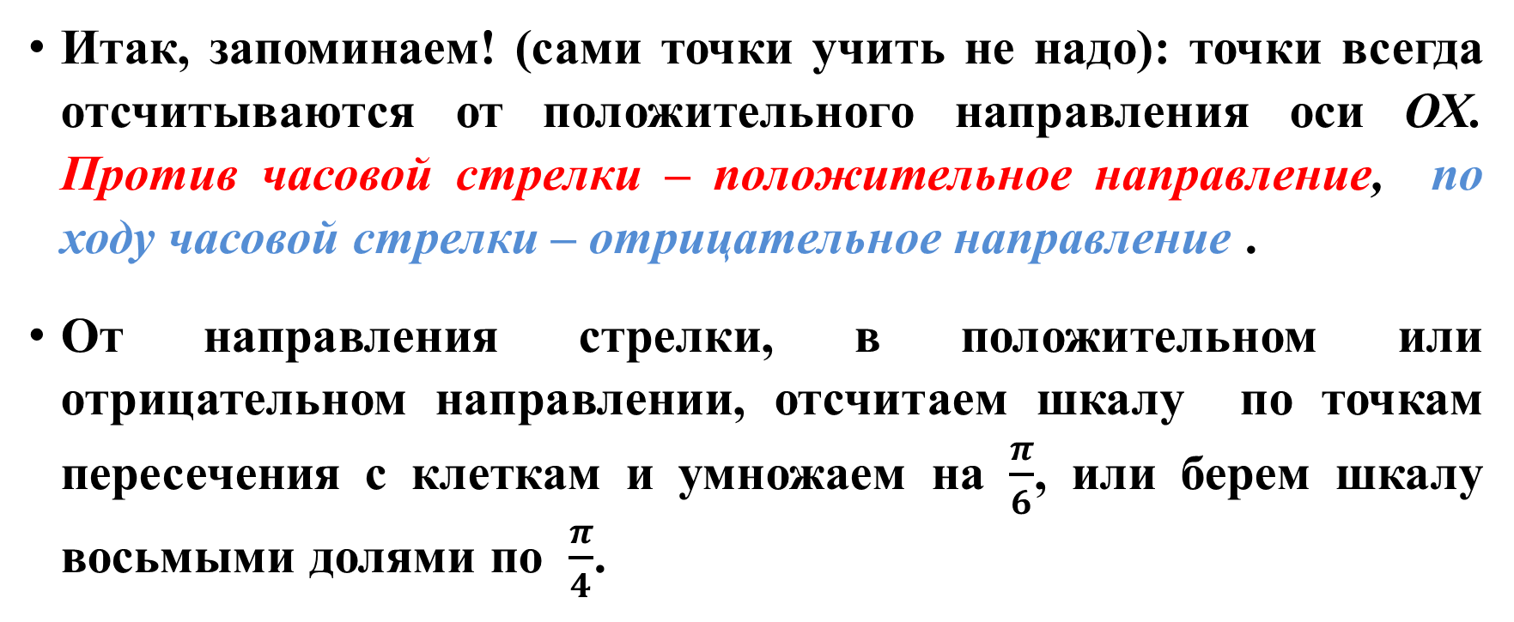
Если точка А числовой окружности соответствует числу t, то она соответствует и числу вида t+2πk, k ∈ Z.
Итак, запоминаем! (сами точки учить не надо): точки всегда отсчитываются от положительного направления оси ОХ. Против часовой стрелки – положительное направление, по ходу часовой стрелки – отрицательное направление .
От направления стрелки, в положительном или отрицательном направлении, отсчитаем шкалу по точкам пересечения с клеткам и умножаем на $\frac{π}{6}$, или берем шкалу восьмыми долями по $\frac{π}{4}$.

Slide 9
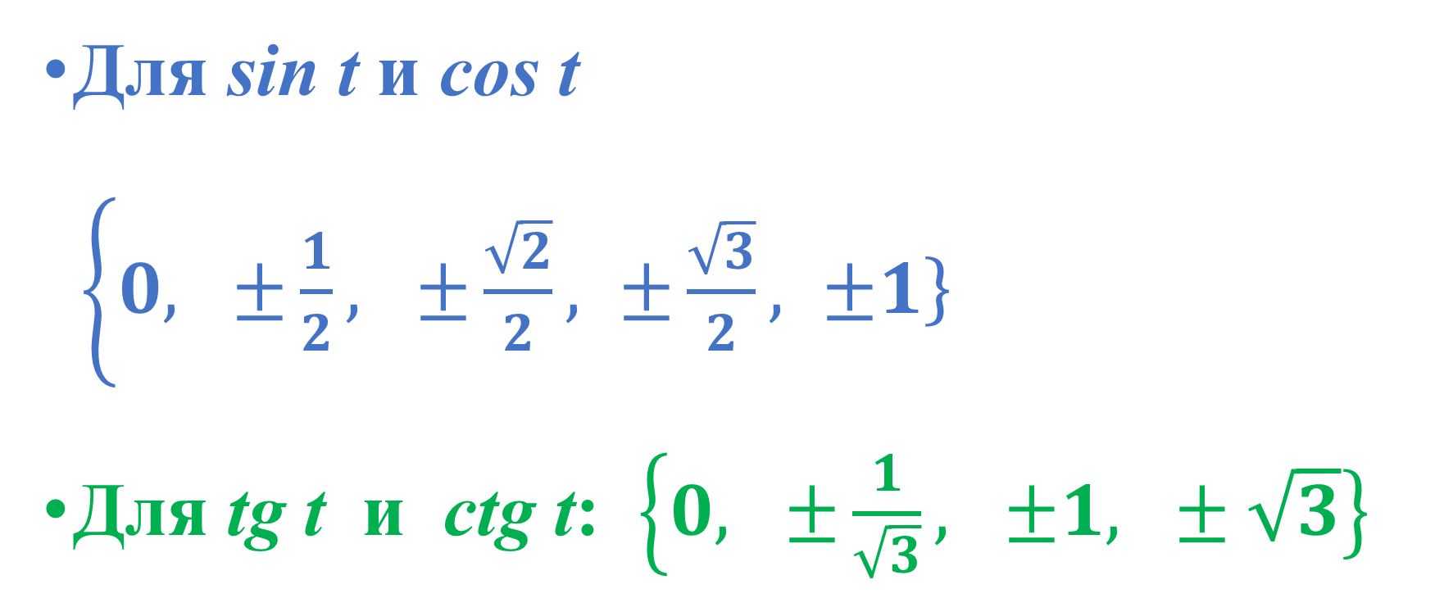
Важно запомнить!
Для sin t и cos t
$\left\{0, ±\frac{1}{2}, ±\frac{\sqrt{2}}{2}\right., ±\frac{\sqrt{3}}{2}, \left.±1\right\}$
Для tg t и ctg t: $\left\{0, ±\frac{1}{\sqrt{3}}, ±1, ± \left.\sqrt{3}\right\}\right.$

Slide 10
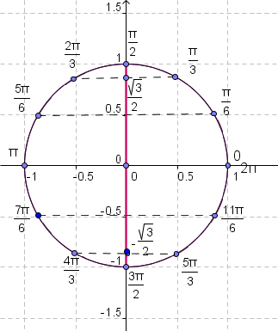
Макет для sin t:

Slide 11
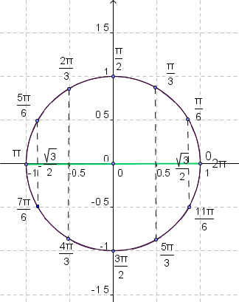
Макет для cos t:

Slide 12
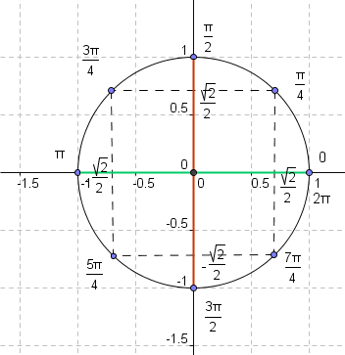
Макет для sin t и cos t:

Slide 13




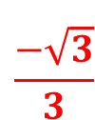



Макет для tg t и ctg t
$$\sqrt{3}$$
$$\frac{−\sqrt{3}}{3}$$
$$\frac{\sqrt{3}}{3}$$
$$−\sqrt{3}$$
-1
0
1
$$\sqrt{3}$$
$$\frac{\sqrt{3}}{3}$$
-1
0
$$\frac{−\sqrt{3}}{3}$$
-1
$$−\sqrt{3}$$

Slide 14
Спасибо за внимание

